Slide 1
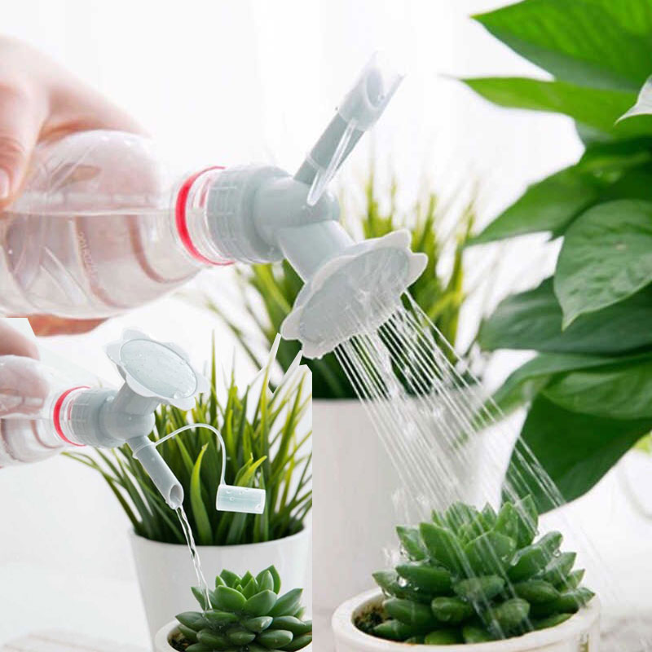
সকলের জন্য বুকভরা ভালোবাসা আর প্রাণঢালা শুভেচ্ছা রইল

Slide 2
তন্ময় কুমার মণ্ডল
সহকারী শিক্ষক (কৃষি)
বিদ্যানন্দী হোসেনপুর দাখিল মাদ্রাসা।
রাজৈর, মাদারীপুর।
অষ্টম শ্রেণি
কৃষি শিক্ষা
তৃতীয় অধ্যায় (কৃষি উপকরণ)
সময়ঃ ৪০ মিনিট

Slide 3
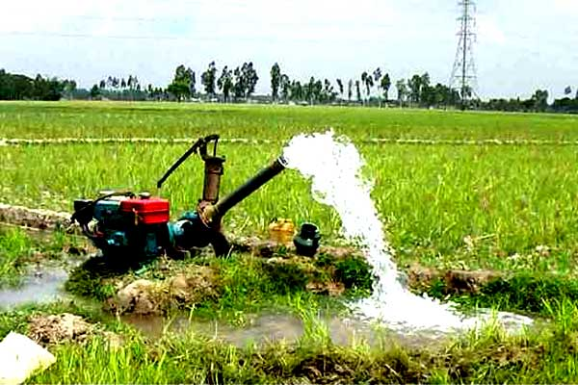
ছবি দেখে পাঠ অনুমান করো
আজকের পাঠ—
৩য় অধ্যায়ঃ পাঠ-৬: জমিতে সাশ্রয়ীরূপে সেচের ব্যবহার।

Slide 4
শিখনফল
সেচের সংজ্ঞা এবং অবস্থান অনুসারে সেচের পানির উৎস লিখতে পারবে।
সাশ্রয়ীরূপে সেচ ব্যবহারের বিবেচ্য বিষয়গুলো ব্যাখ্যা করতে পারবে।
সাশ্রয়ীরূপে সেচের প্রয়োজনীয়তা বিশ্লেষণ করতে পারবে।

Slide 5
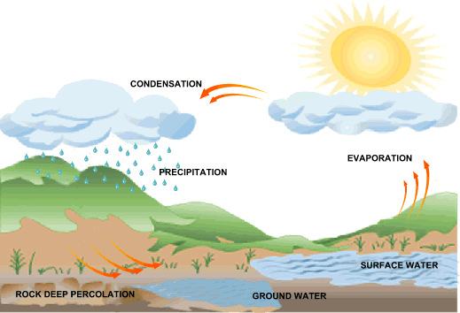
কৃত্রিমভাবে জমিতে পানি প্রদান
বৃষ্টির পানি নদী-নালা, খাল-বিলে পড়ছে।
ফসল উৎপাদনে পানির চাহিদা পূরণে কৃত্রিম উপায়ে পানি প্রয়োগকে সেচ বলে। সেচের পানির মূল উৎস বৃষ্টিপাত। বৃষ্টির পানি নদী-নালা, খাল-বিল, হাওড়-বাওড়, হ্রদ, পুকুর ইত্যাদিতে জমা হয়, এসব পানির অংশ বিশেষ ভূ-গর্ভে জমা হয়।

Slide 6
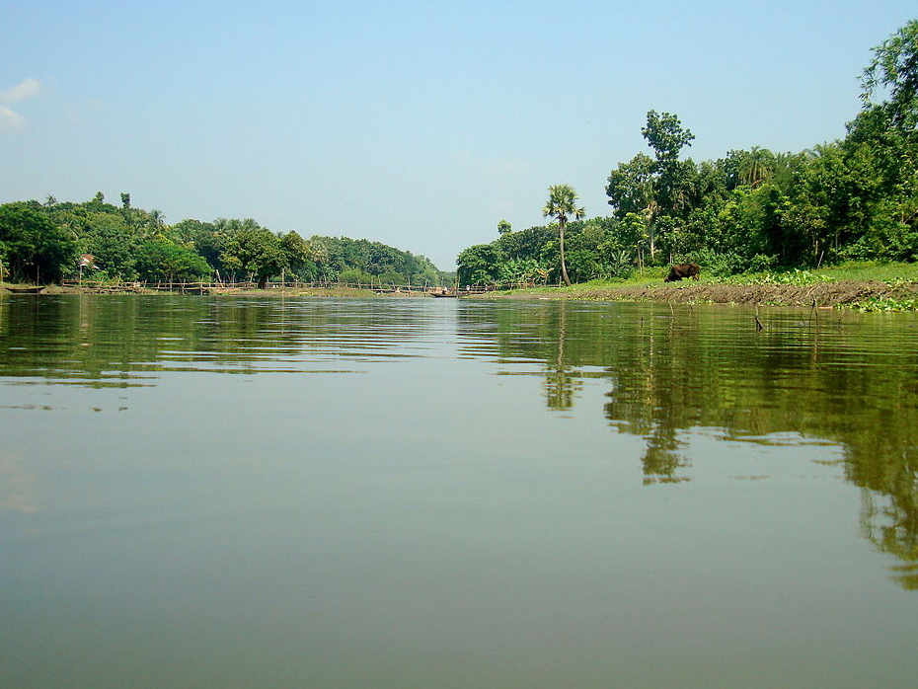
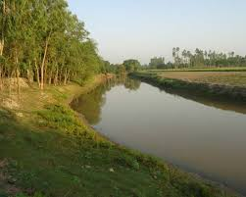
সেচের পানির উৎস
নদী
খাল
মাটির নিচের পানি
সেচের পানি
ভূ-উপরিস্থ পানি
ভূ-গর্ভস্থ পানি
নদী-নালা, খাল-বিল, হাওড়-বাওড় ইত্যাদি যা ভূ-পৃষ্টের উপরে অবস্থিত।
গভীর, অগভীর নলকূপ, শক্তিচালিত পাম্প ইত্যাদি।

Slide 7
একক কাজ
সময়ঃ ৩ মিনিট
সেচের সংঙ্গা লিখ এবং উদাহরণসহ সেচের পানির উৎসের প্রকারভেদ লিখ।

Slide 8
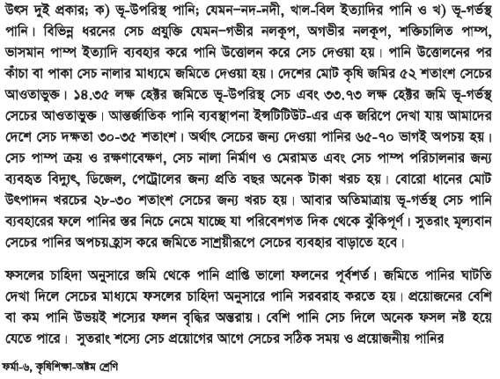
পাঠ্য পুস্তকে সংযোগ

Slide 9
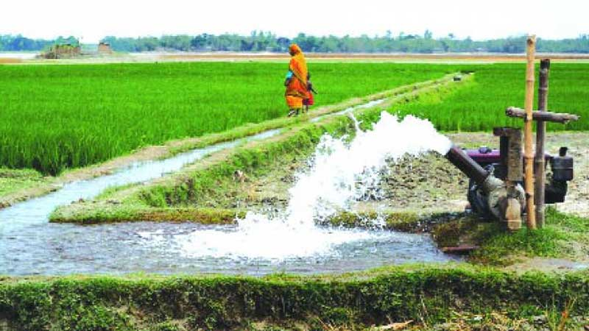
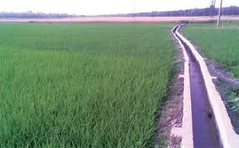
সাশ্রয়ী সেচ ব্যবহারের বিবেচ্য বিষয়
কাঁচা সেচ নালা
পাকা সেচ নালা
সেচ নালার ধরণ
সেচ নালার মাধ্যমে জমিতে সেচের পানি পরিবহণ করা হয়। কাঁচা সেচ নালায় পানির অপচয় বেশি হয়। সুতরাং কাঁচা নালার মাধ্যমে সেচ দিলে নালাঢ় তলা ও পাশে মজবুত করে নিতে হবে।

Slide 10
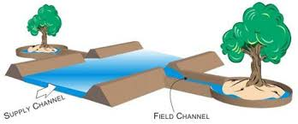
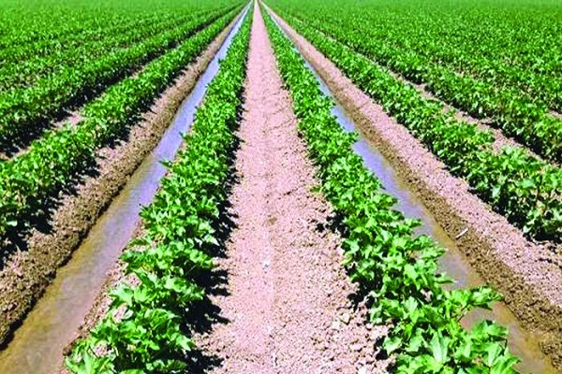
সেচ পদ্ধতি
চেক বেসিন
রিং বেসিন
নালা পদ্ধতি
চেক বেসিনঃ
প্লাবন সেচে পানির অপচয় রোধে এ সেচ দেওয়া হয়। জমিকে কয়েকটি খণ্ডে উঁচু আইল দিয়ে বিভক্ত করে পানি নিয়ন্ত্রেণের মাধ্যমে সেচ দেওয়া
রিং বেসিনঃ
ফল বাগানে রিং বেসিন পদ্ধতিতে সেচ দিলে পানির অপচয় রোধ হয়। ফল গাছের গোড়ায় বৃত্তাকার নালা থাকে এবং প্রধান সেচ নালার সাথে যুক্ত থাকে।
নালা পদ্ধতিঃ
জমির আয়তন অনুসারে পর্যাপ্ত সংখ্যক নালা তৈরি করে প্রধান নালার সাথে যুক্ত করতে হবে।

Slide 11
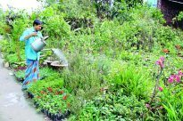
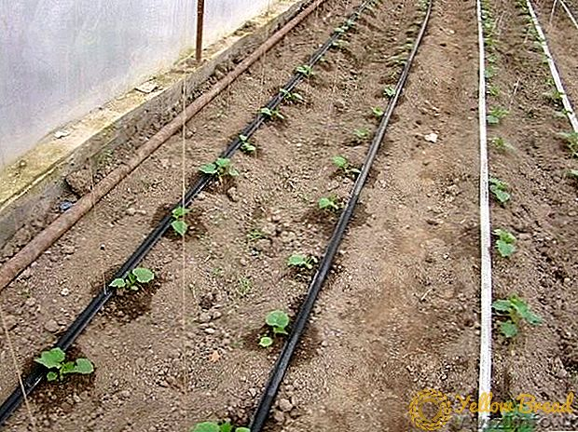
বর্ষণ সেচ
ড্রিপ সেচ
বর্ষণ সেচঃ
গাছের উপর পানি ছিটিয়ে প্রয়োগ করাকে বর্ষণ সেচ বলে। চা বাগানে এটা প্রয়োগ করা হয়।
ড্রিপ সেচঃ
পাইপের মাধ্যমে গাছের মূলাঞ্চলে পানি পৌঁছে দেওয়াকে ড্রিপ সেচ বলে। এটি খুবই ভালো একটি পানি সাশ্রয়ী পদ্ধতি।

Slide 12
সেচের পানির পরিমাণঃ
গাছ মূলের মাধ্যমে পানি গ্রহণ করে। গাছ বৃদ্ধির সাথে মূল বৃদ্ধি পায় ও মাটির গভীরে প্রবেশ করে। তাই সেচের মাধ্যমে মূল ভিজাতে হয়। মাটির প্রথম এক থেকে দেড় ফুট গভীর পর্যন্ত ভিজিয়ে সেচ দিতে হয়।
সেচের সময়ঃ
মাটির রসের অবস্থা বুঝে সেচ দিতে হবে এবং ফসলের বৃদ্ধির পর্যায় দেখে সেচ দিতে হবে

Slide 13
জোড়ায় কাজ
সময়ঃ ৬ মিনিট
সাশ্রয়ীরূপে সেচ ব্যবহারের বিবেচ্য বিষয়গুলো ব্যাখ্যা কর।

Slide 14
সেচের প্রতি সংবেদনশীল ও সংকটময় অবস্থা
ফসলের নাম | সেচের প্রতি সংবেদনশীল পর্যায় | সেচের প্রতি সংকটময় পর্যায়
ধান | প্রাথমিক কুশি গজানো, পুষ্পায়ন, দুধ পর্যায় | প্রাথমিক পুষ্পায়ন, পুষ্পায়ন
গম | মুকুট মূল গজানো, কুশি গজানোর শেষ দিকে। | পুষ্পায়ন, দুধ পর্যায়
সরিষা | দৈহিক বৃদ্ধি ও পুষ্পায়ন | পুষ্পায়ন
ছোলা | পুষ্পায়ন পূর্ব ও বীজ গঠন | পুষ্পায়ন-পূর্ব
আ লু | চারা গজানো, স্টোলেন তৈরি, প্রাথমিক কন্দ গঠন | চারা গজানো

Slide 15
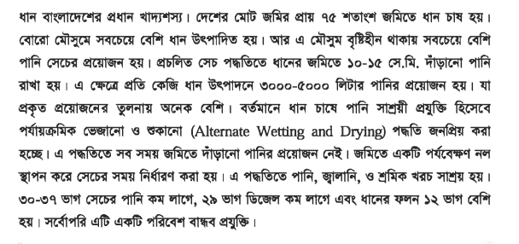
পাঠ্য পুস্তকে সংযোগ

Slide 16
দলীয় কাজ
সময়ঃ ৮ মিনিট
সাশ্রয়ীরূপে সেচের প্রয়োজনীয়তা বিশ্লেষণ করো।

Slide 17
মূল্যায়ন
ফসলে কৃত্রিম উপায়ে পানি প্রয়োগকে কি বলে?
সেচ
সেচের পানির মূল উৎস কি?
বৃষ্টিপাত
অবস্থান অনুসারে সেচের পানির উৎস কয়টি?
২ টি
ফল বাগানে কোন পদ্ধতিতে সেচ দেওয়া ভালো?
রিং বেসিক
চা বাগানে কোন ধরণের সেচ পদ্ধতি ব্যবহার করা হয়?
বর্ষণ সেচ
দেশের মোট জমির কত শতাংশে ধান চাষ হয়?
৭৫%

Slide 18
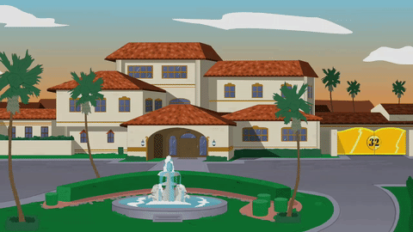
বাড়ীর কাজ
অতিরিক্ত সেচের কুফল সম্পর্কে লিখ।

Slide 19
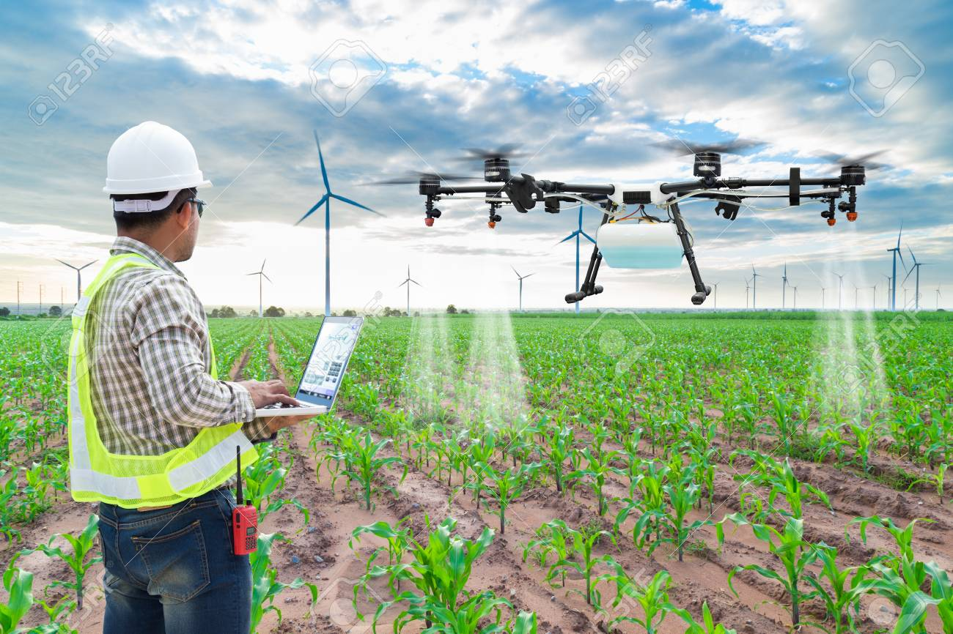
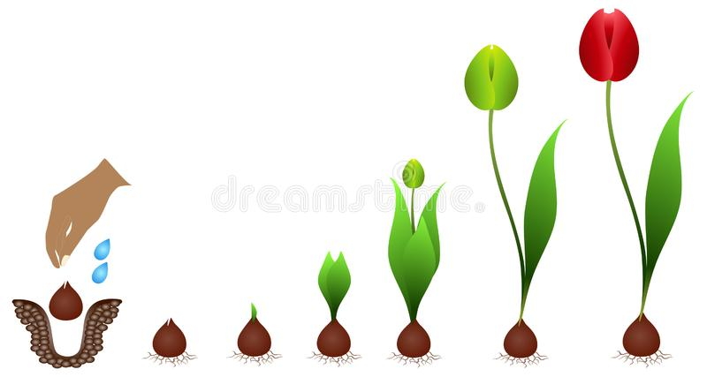
ধন্যবাদ সহকারে সকলের কাছ থেকে বিদায় নিচ্ছি

